Slide 1
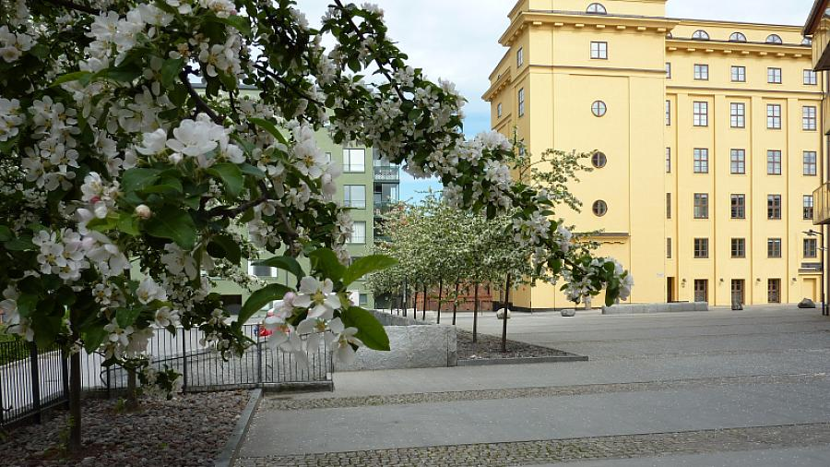
Utfall energioptimering
Brf Utsikten 2
2025 - 2026

Slide 2
Vad har vi gjort?
Snålspolande duschar & munstycken
Solceller
Värmeåtervinning
Nya termostater
Temperaturgivare i utvalda lägenheter
Nytt styrsystem och underhållsåtgärder i ”pannrummet”
Nya friskluftsfilter
Ventilationskontroll (”OVK”) och kanalrensning
Målbild – uppgradering från Energiklass D till B
  Minskade driftkostnader
  Lånerabatter
  Möter kommande EU-krav

Slide 3
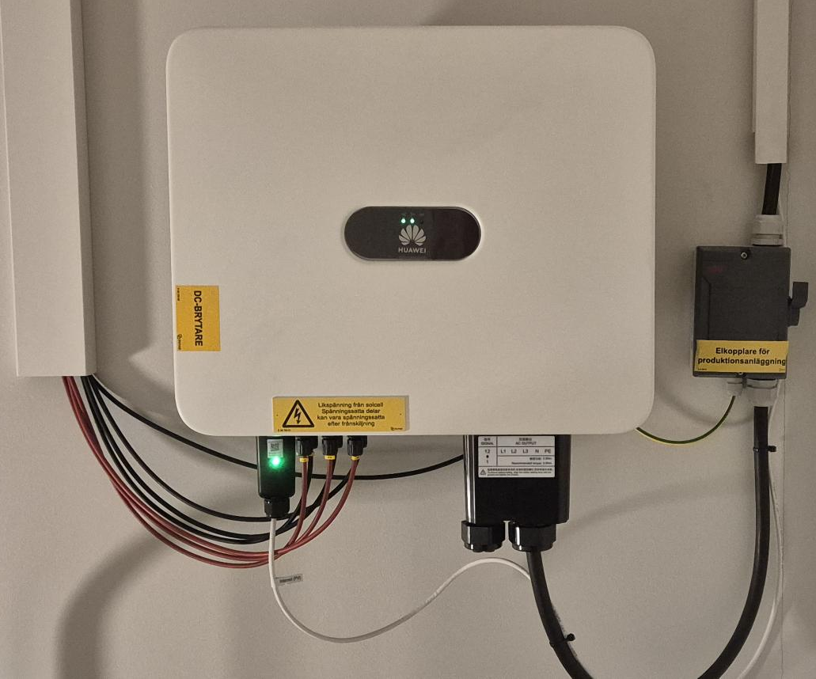
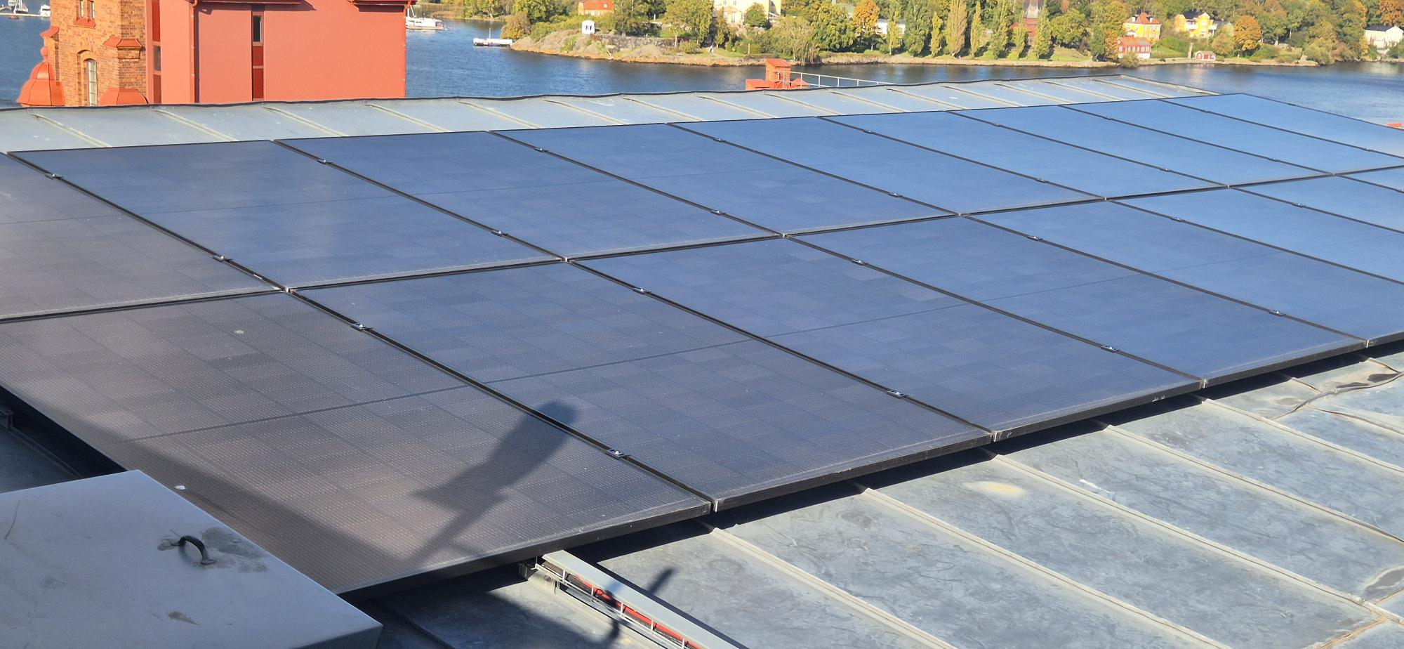
Solceller
Solceller på båda taken
  Totalt 88 paneler
  Maxeffekt 44 kW
  Nästan all produktion används internt (lägenheter, fastighetsel och garage)

Slide 4
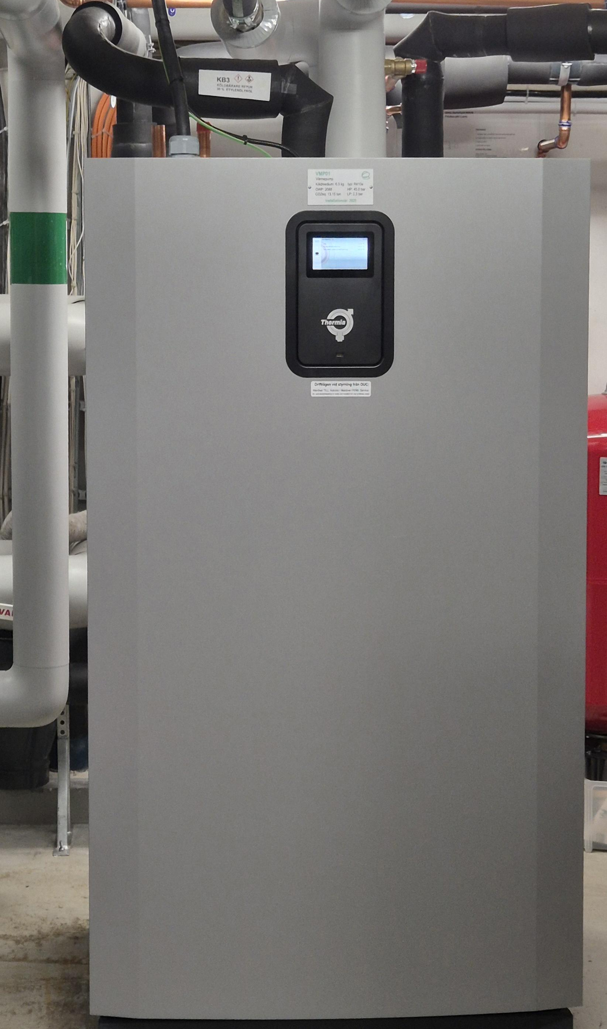
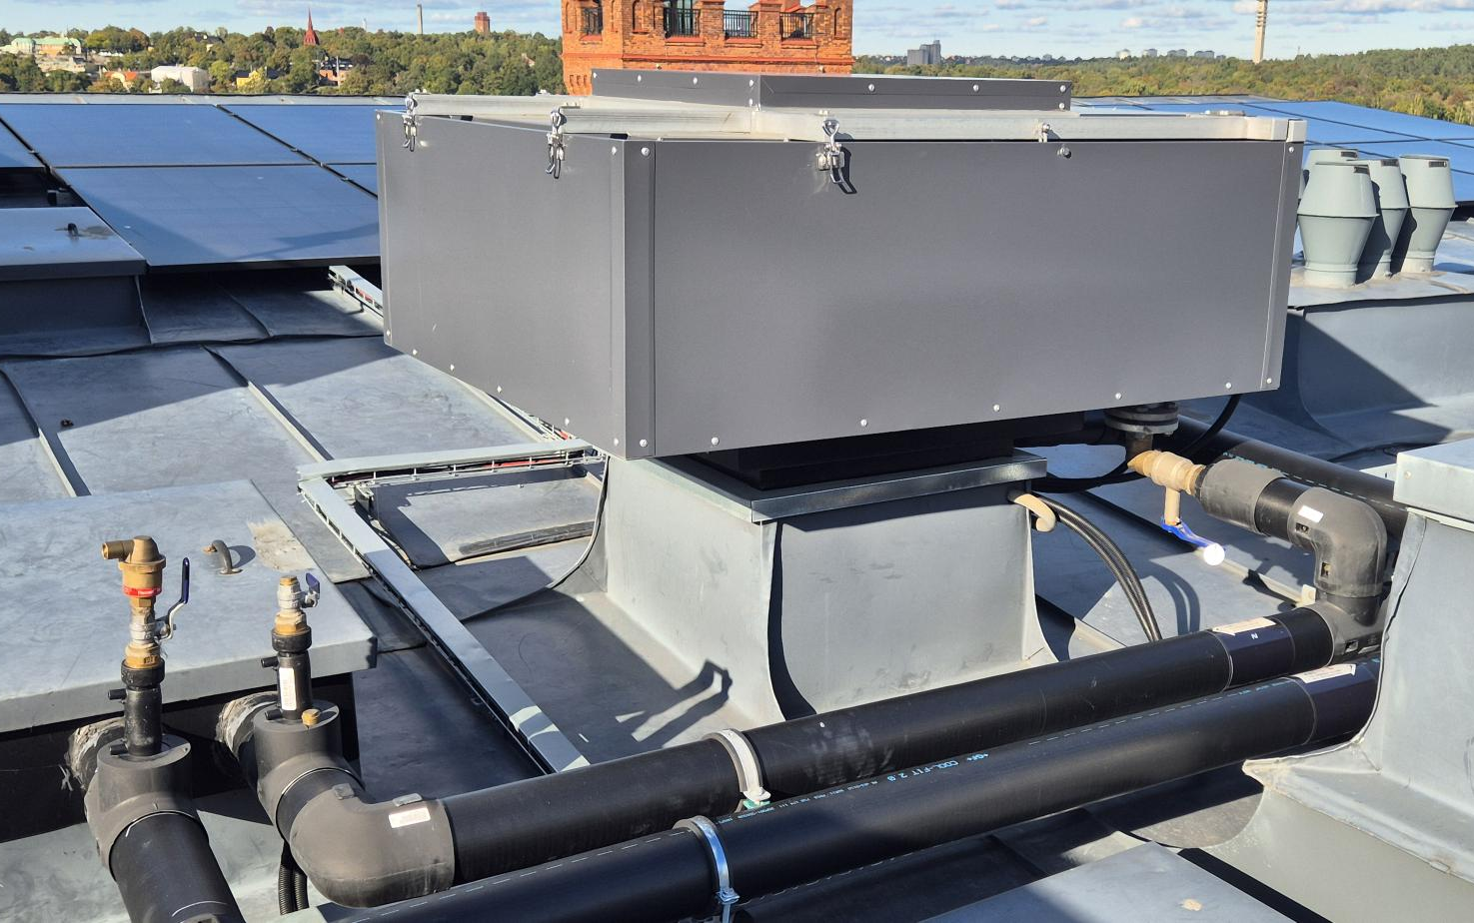
Värmeåtervinning
Samtliga fyra fläktar på taken utbytta för att
återvinna värmen från ventilationsluften
  Rör dragna från båda taken ner till ”pannrummet”
  Kraftig värmepump i pannrummet, även förvärmning av tappvarmvattnet
  Fjärrvärmen behövs kalla vinterdagar och för att få 60 gradigt tappvarmvatten

Slide 5
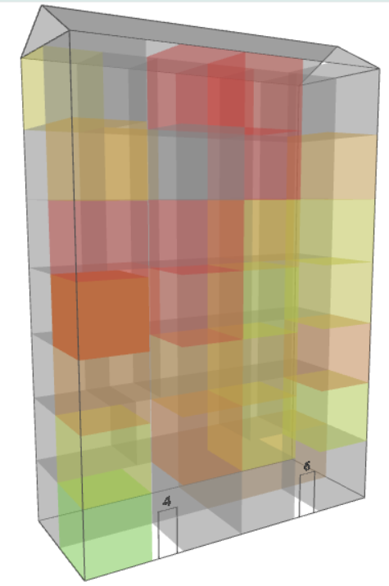

Temperaturgivare
i utvalda lägenheter
Visar värmefördelningen i båda husen

Slide 6
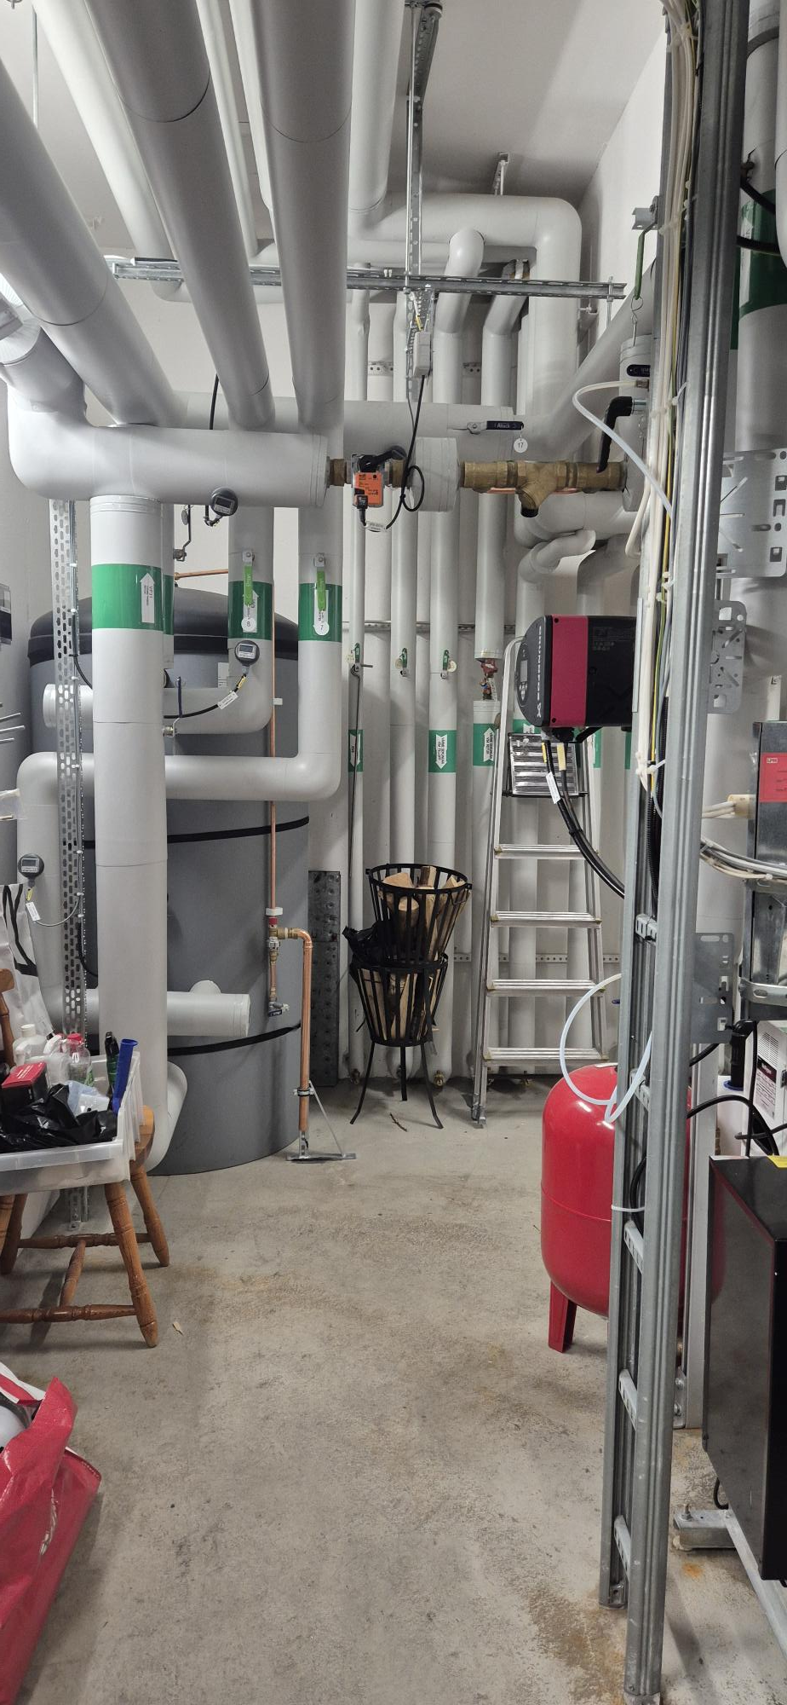
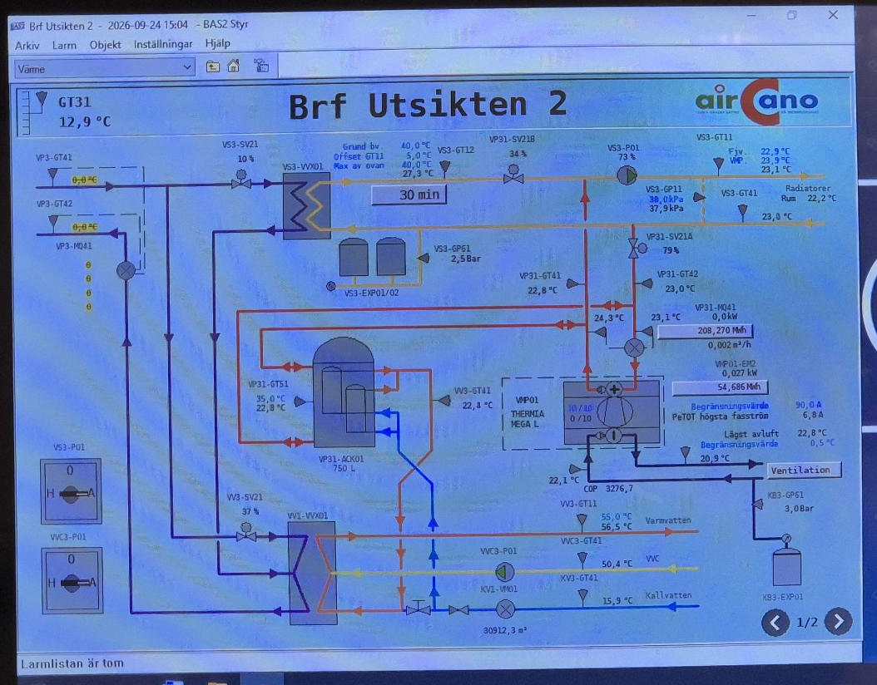
Nytt, programmerbart styrsystem med fjärråtkomst, övervakning & larmhantering
  Ackumulatortank
  Nya expansionskärl, pumpar och ventiler
  Internet & WiFi pannrummet

Slide 7

Vattenförbrukning
Vattnet i Nacka kostar nästan 6 öre/liter (56 kr/m³)
Dyrast i Sverige?
Kostnad 2025: 490 tkr
Ca 135m³/lgh och år

Slide 8
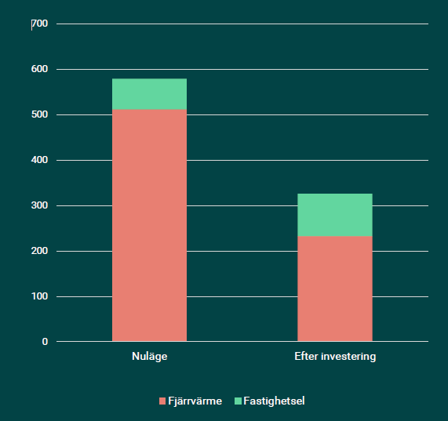
Prognoskalkyler, energikonsulterna FERLA
Energiförbrukning [MWh/år]

Slide 9
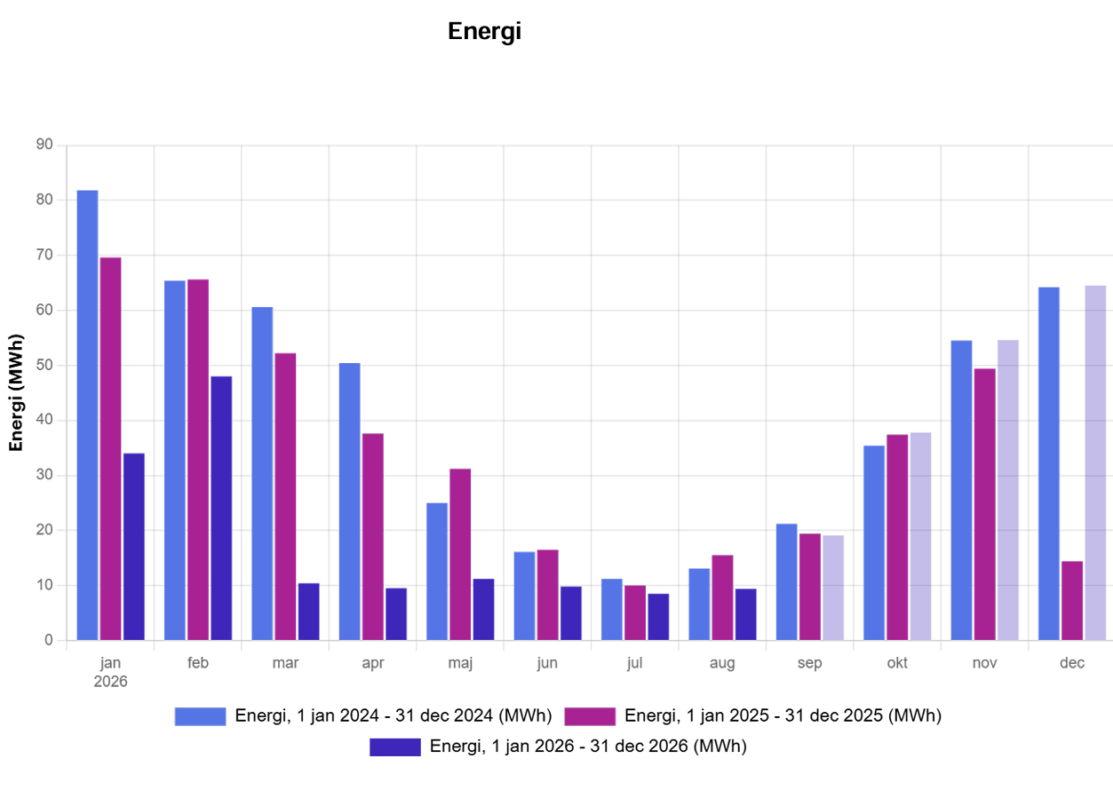
Fjärrvärme, förbrukning MWh, jämförelse januari – augusti
2022: 310 MWh (498 MWh helår)
2023: 318 MWh (516 MWh helår)
2024: 323 MWh (499 MWh helår)
2025: 298 MWh (418 MWh helår)
2026: 140 MWh (est ≥200 MWh)
Notes:
Installation och intrimning av frånluftsåtervinning skedde hösten 2025 och pågick en bit in på 2026. Solcellerna aktiverades i bruk i februari.

Slide 10
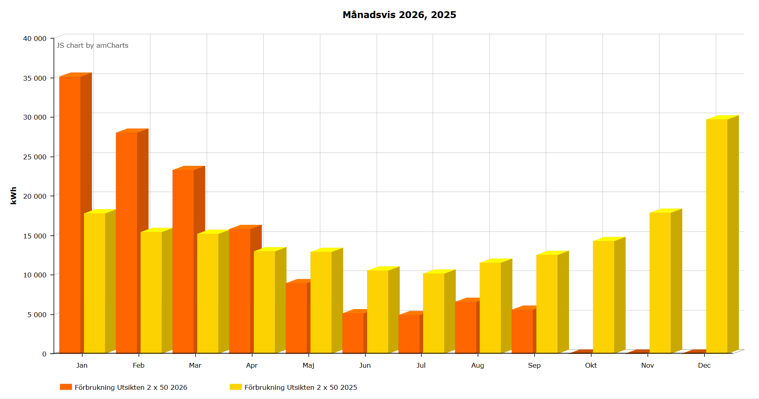
Köpt el (kWh), januari – augusti, inkl. alla lgh
2023
108,5 MWh (176 MWh helår)
2024
119 MWh (180 MWh helår)
2025
106,5 MWh (181 MWh helår)
2026
134 MWh (est ≥210 MWh)
Notes:
2025: totalt 106 450 kWh
2026: totalt 134 250 kWh

Slide 11
Total produktion solceller t.o.m. 260920
Ca 32 MWh
Besparing hitills:
Ca 48 000 – 63 000 kr
(1,50 – 1,95 kr/kWh)

Slide 12
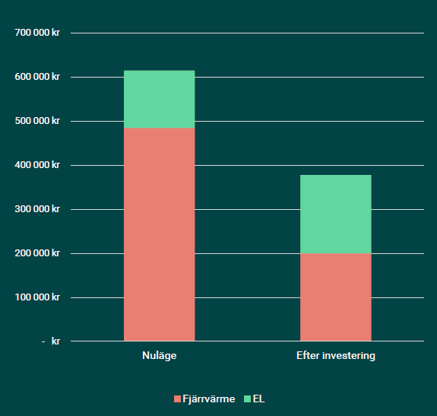
Prognoskalkyler, energikonsulterna FERLA
Driftkostnader SEK/år
Nuläge ca 620 tkr
Efter inv ca 380 tkr

Slide 13
Förmodad energikostnad utan genomförd investering:
2025: 575 000 kr
Reel kostnad: 503 635 kr (ca -70 tkr)
2026: 625 000 kr
Estimerad kostnad: 410 000 kr (ca -215 tkr)
2027: 680 000 kr
Estimerad kostnad: 360 000 kr (ca -320 tkr)
Notes:
Föreningens kostnader för fjärrvärme har ökat med ca 10% per år!
Med den pris-utvecklingen och utan vår investering skulle den beräknade kostnaden för fjärrvärme 2027 landa på nästan 600 tkr!

Slide 14
Vad händer nu?
Vad kan vi göra mer?
Ny Energideklaration (under 2027)
Nya tätningslister i alla fönster & dörrar
Åtgärda kalldrag runt fönster & dörrar i entréerna
Optimera drift av VMP vs fjärrvärme via elpris i realtid
Koppla in solcellsövervakning & Fjärrvärmemätning till styrsystemet (praktiskt, inga direkta besparingar)
Fastighetsbild tempmätare uppdateras samt indata till styrsystemet åtgärdas (Curves från Ecoguard)
Byta ett par elmätare för bättre koll på energiflöden och framtida styrning & batterisystem
Ev total injustering av alla radiatorer (om ojämn tempfördelning i husen)
Infotavlor i entréerna
Optimera billaddarna vs elpris i realtid
Fler billaddare behövs i garaget (nu 50 interna och 11 publika)
Fastighetsbatterier och/eller V2H via billaddarna för att optimera eltoppar, sälja stödtjänster, mm
Installera IMD även på vattnet
Skapa en ENERGIGEMENSKAP inom SQSF och bygga återvinning av värme ur avloppsvattnet (ffa hotell/spa)

